Slide 1
TẢO PHÁT BẠCH ĐẾ THÀNH
Lý Bạch – Ngữ Văn 11 (Chân Trời Sáng Tạo)

Slide 2
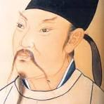
GIỚI THIỆU CHUNG

Slide 3
•• Tác giả: Lý Bạch (701–762) – nhà thơ lớn thời Đường (Trung Quốc).
–• Hoàn cảnh sáng tác: Viết khi được tha tội và rời Bạch Đế Thành.
–• Nội dung khái quát: Miêu tả cảnh thiên nhiên hùng vĩ và niềm vui phấn chấn của tác giả.

Slide 4
BỐ CỤC VÀ THỂ THƠ

Slide 5
•• Thể thơ: Thất ngôn tứ tuyệt Đường luật.
–• Bố cục:
– - Hai câu đầu: Cảnh buổi sớm rời Bạch Đế Thành.
– - Hai câu cuối: Hành trình trên sông và cảm xúc của nhà thơ.

Slide 6
SAU KHI ĐỌC

Slide 7
1. Nhận xét về bức tranh thiên nhiên trên đường từ Bạch Đế đến Giang Lăng được miêu tả trong bài thơ (thiên nhiên được quan sát, miêu tả qua cái nhìn của ai, trong hoàn cảnh nào, vẻ đẹp riêng của thiên nhiên nơi đây...).

Slide 8
- Bức tranh thiên nhiên trên đường từ Bạch Đế đến Giang Lăng được miêu tả qua cái nhìn của tác giả Lý Bạch khi ông đang trên thuyền rời Bạch Đế về Giang Lăng.
- Bài thơ được viết trong hoàn cảnh chia ly, rời xa nhưng khung cảnh không hề buồn bã mà ngược lại rất hùng vĩ. Khung cảnh thiên nhiên trong bức tranh ấy giữa con người với cảnh vật như hòa làm một. Dù không trực tiếp nhắc đến thác nước và núi non xung quanh nhưng qua ngòi bút tài hoa người đọc vẫn có thể cảm nhận được bức tranh thiên nhiên lúc đó.

Slide 9
2.Phân tích một số hình ảnh, từ ngữ có tác dụng thể hiện vẻ đẹp riêng của phong cảnh thiên nhiên và tình cảm, cảm xúc của chủ thể trữ tình trước phong cảnh ấy.

Slide 10
- Hình ảnh “vạn trùng san” (núi non muôn trùng), là hình ảnh cho thấy vẻ đẹp của núi sông hùng vĩ của phía nam Trung Quốc từ Bạch Đế. Nơi đây núi tiếp núi, vách đá che khuất cả bầu trời, vượn kêu thê thảm, hang trống truyền âm thanh bi ai không dứt (tiếng vượn đôi bờ kêu không dứt). Tuy nhiên, tâm trạng của chủ thể trữ tình lại rất hào hứng, vui tươi, hoà nhập vào cảnh tượng hùng vĩ đó qua câu cuối có từ “khinh chu” (con thuyền nhẹ) vượt qua núi non muôn dặm. Có thể thấy đó là sự hoà hợp thiên – nhân (thiên nhiên – con người).

Slide 11
3.Xác định chủ để, cảm hứng chủ đạo của bài thơ.

Slide 12
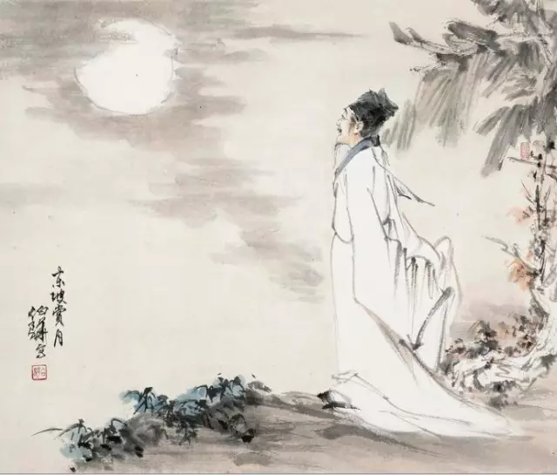
- Chủ đề: Lòng yêu mến thiên nhiên, cảnh vật; sự giao thoa giữa con người và những thay đổi của tự nhiên.
- Cảm hứng chủ đạo toát ra từ văn bản là tinh thần lạc quan, sự ngợi ca và yêu thương phong cảnh, nhất là phong cảnh núi non hùng vĩ.

Slide 13
KẾT THÚC
Xin Cảm Ơn!

